Slide 1
قانون الكرة الطائرة
م . د. سوسن جدوع
م . م. حسن حيدر البياتي

Slide 2
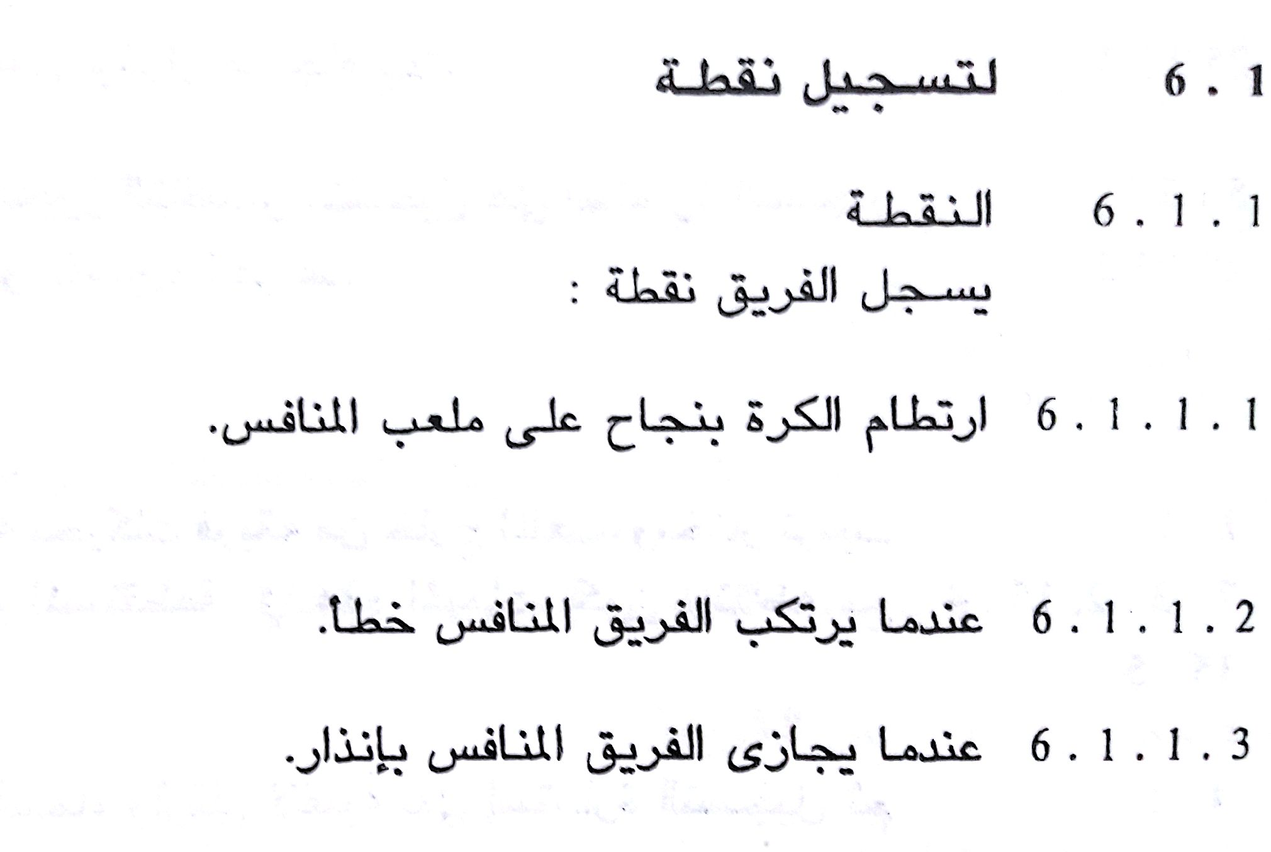
الفصل الثالث : شكل اللعب

Slide 4
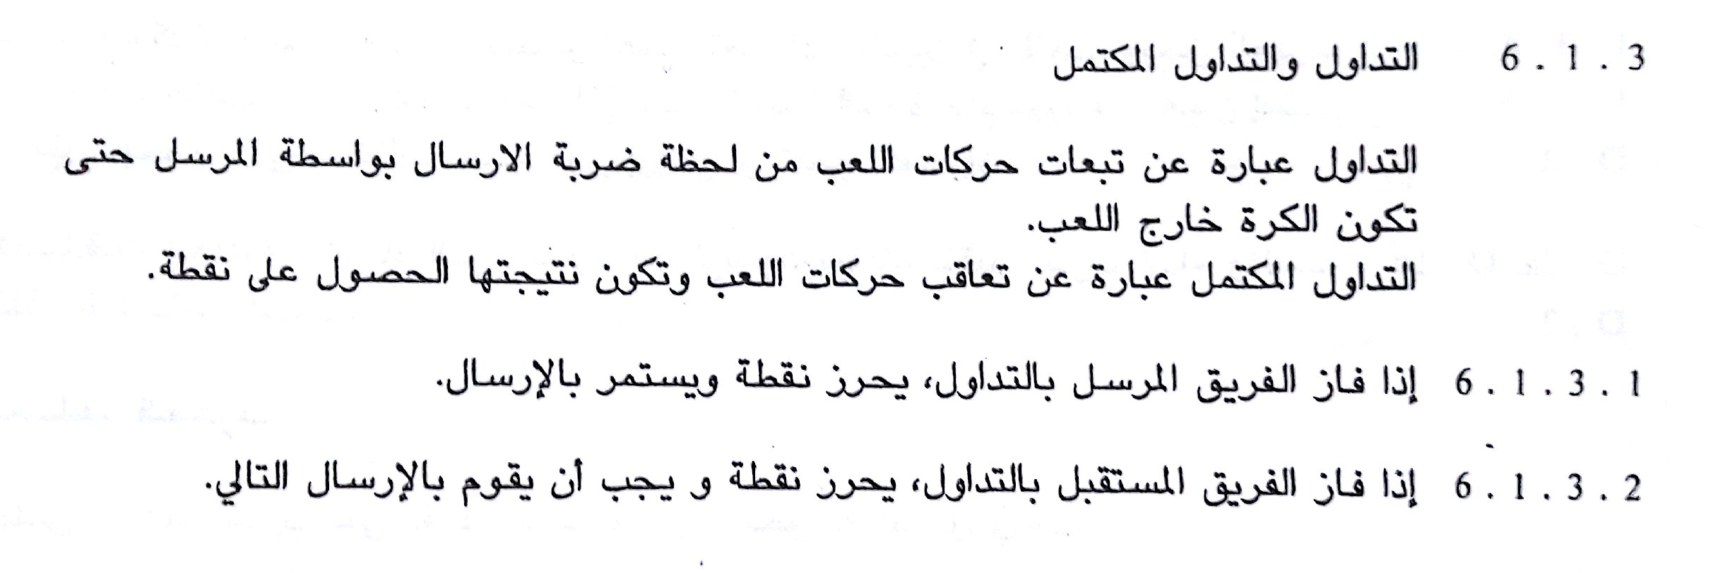

Slide 7
7- نظام اللعب
7-1 القرعة
تجري القرعة بحضور رئيسي الفريقين و يختار الفائز بالقرعة
اما الحق في الارسال او استقبال الارسال
او جانب الملعب
و يأخذ الخاسر الاختيار المتبقي

Slide 9
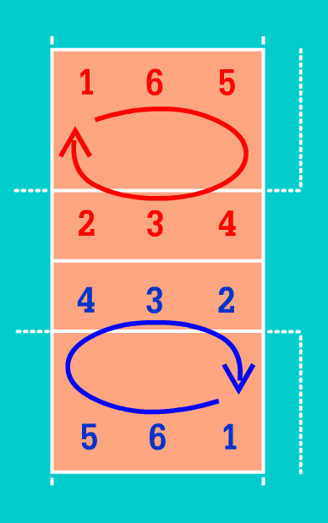
3- ترتيب الدوران الأساسي للفريق
4- المراكز 5- خطأ المركز
6- الدوران 7- خطأ الدوران

Slide 10
شكرا لحسن استماعكم

